Slide 1


키워드 블랙박싱 APP
프로토 타입 구현과정 설명
201432018 나선엽
201432067 조성진

Slide 2
01
알고리즘 구현
들어온 음성 데이터들 중 핵심 단어들을 필터링 해주는 알고리즘 구현

Slide 3
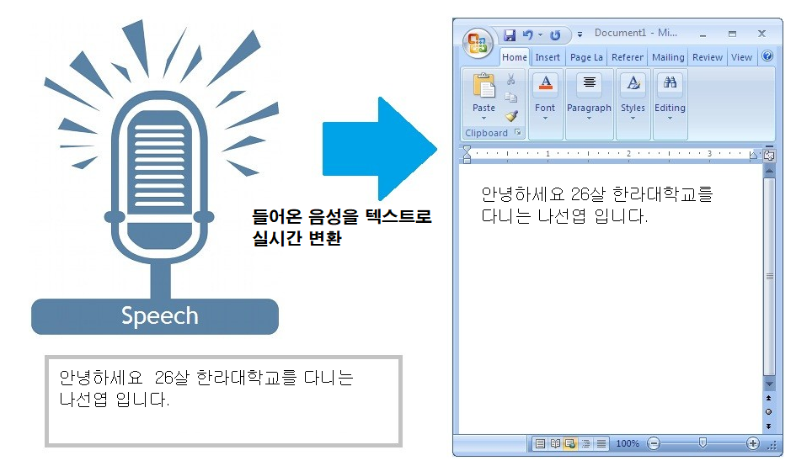
02
음성 인식과 동시에 실시간으로 음성을 텍스트로 변환하는 기능 추가

Slide 4
03
알고리즘과 실시간 변환기능 결합(프로토타입)
알고리즘
음성 실시간 변환
프로토 타입
프로토 타입 개발 후
+ α 기능 추가

Slide 5
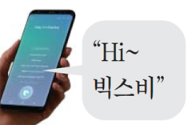
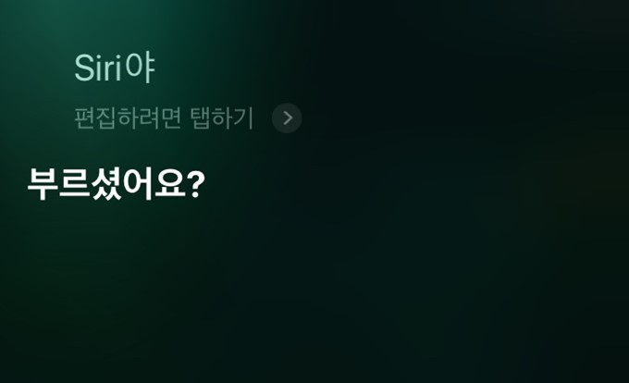
04
백그라운드화면에서 음성 녹음을 진행 할 수 있는 기능 구현
예시 1) bixby
예시 2) siri

Slide 6
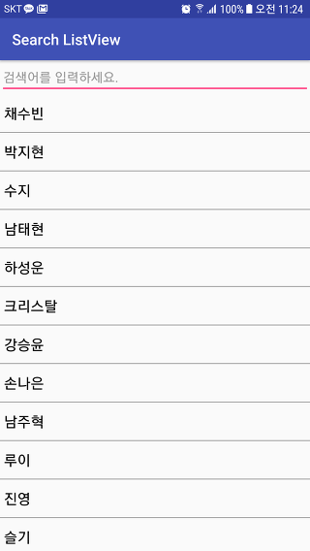


05
스토리지의 Key word List를 cloud화 시켜서 한눈에 볼 수 있는 기능
KEY word 리스트
KEY word 리스트 cloud화
Cloud를 안드로이드에 탑재

Slide 7
감사합니다.

